Slide 1
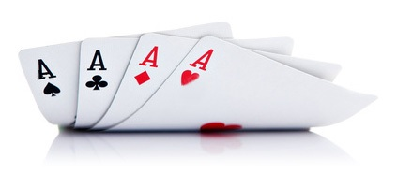
Reconocimiento de cartas de póker mediante visión artificial
Carlos Morillo Lozano
M15329

Slide 2
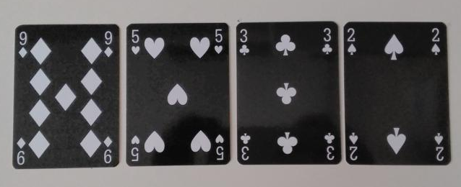
Conociendo el problema
Baraja empleada:

Slide 3
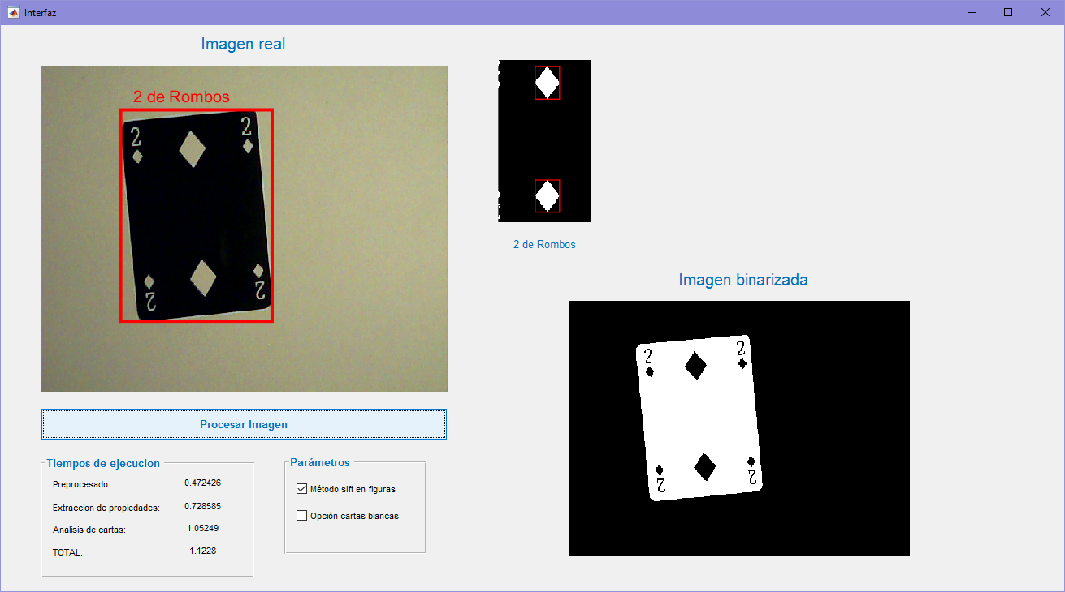
Conociendo el problema
Interfaz de control

Slide 4
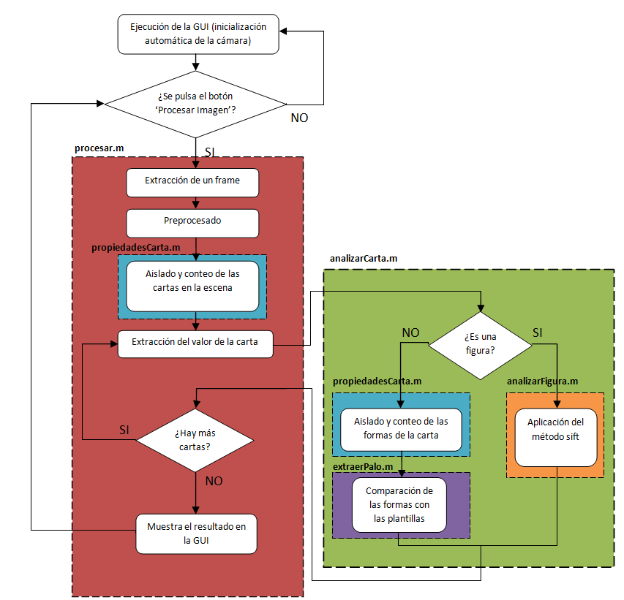
Ciclo de ejecución

Slide 7
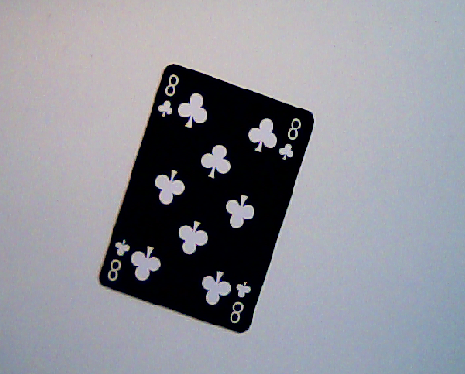
Captura
Captura del frame mediante la función:
frame=getsnapshot(vid)
Frame captado por la cámara

Slide 9
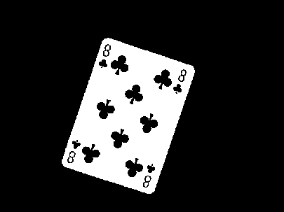
Preprocesado
Se encarga de realizar una conversión previa de la imagen captada para adaptarla a facilitar las necesidades del resto de funciones y procesos:
<frame_preprocesado>=preprocesar(<frame_captado>)

Slide 11
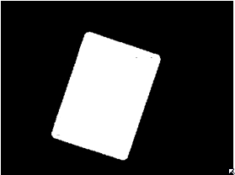
Extracción de propiedades
De la imagen preprocesada obtiene la imagen de la figura y de ahí las propiedades.
<propiedades> = propiedadesCartas(<frame_preprocesado>)
Propiedades extraídas:
- Número de figuras
Área de las figuras
Posición de la figura
Inclinacion de la figura
<propiedades>=regionprops(im_label, 'Boundingbox','Centroid','Orientation’);

Slide 13
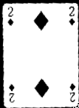
Análisis de la carta
1- Orienta la carta → imrotate
2- Recorta la carta → imcrop
3- Se invierten los colores
4- Se extraen las propiedades de las figuras de la carta → propiedadesCartas
5- Se eliminan de la lista las figuras de áreas reducidas
1
2
3,4 y 5

Slide 15
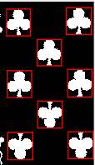
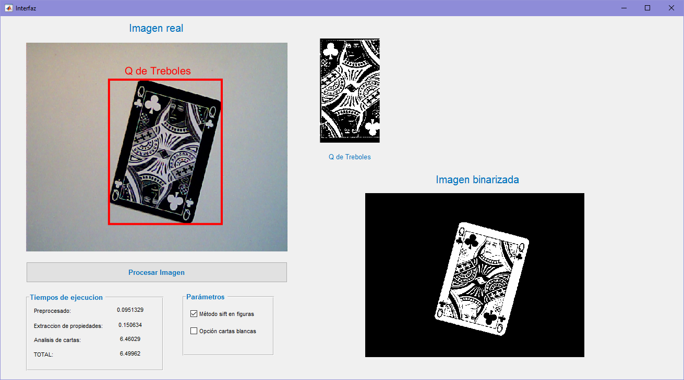
Análisis de la carta
6- Detecta si es una figura o no por comparación del tamaño de las formas detectadas
[area,~]= max([propiedades_intrinsecas.FilledArea]);
No es una figura
Si es una figura

Slide 17
Análisis de la carta (NO figura)
Detecta el valor numérico del naipe: cuenta las formas de la imagen
[N,~]=size(propiedades_intrinsecas);
N = 8

Slide 19
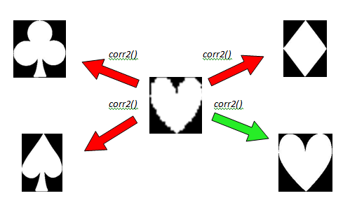
Análisis de la carta (NO figura)
Detecta el palo del naipe: se le pasa la imagen anterior de la carta y se recorta una de las formas. Esa forma se compara con 4 plantillas de los 4 palos.
<palo>=extraerPalo(<carta_recortada>,<propiedades_intrinsecas>)

Slide 21
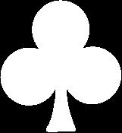

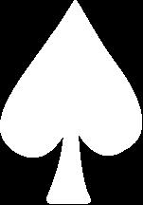
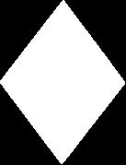
Análisis de la carta (SI es figura)
Detecta el palo del naipe: al igual que el resto de cartas, el palo se detecta aislando la forma del palo que hay en la carta y comparándola con las plantillas.
<naipe>=analizarFigura(<frame_orientado>,<propiedades_orientadas>,<propiedades>)

Slide 22
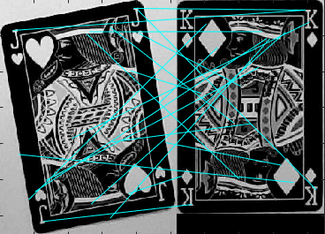
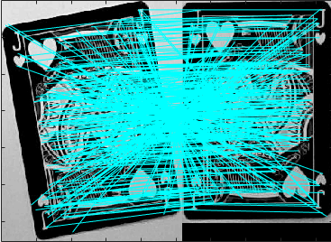
Análisis de la carta (SI es figura)
Detecta el valor del naipe: GRAN DIFICULTAD de patrones
- Utilización de la imagen captada inicialmente (sin procesados)
Se realiza el método sift para la detección de puntos característicos de la imagen
Compara los puntos con 14 plantillas (12 de figuras,1 del joker y 1 del As de Picas)
[<valor>,<palo>]=extraerFigura(<frame_captado>,<propiedades>) + sift.m + match.m
Figuras diferentes (Puntos casados=20)
Figuras diferentes (Puntos casados=444)

Slide 24
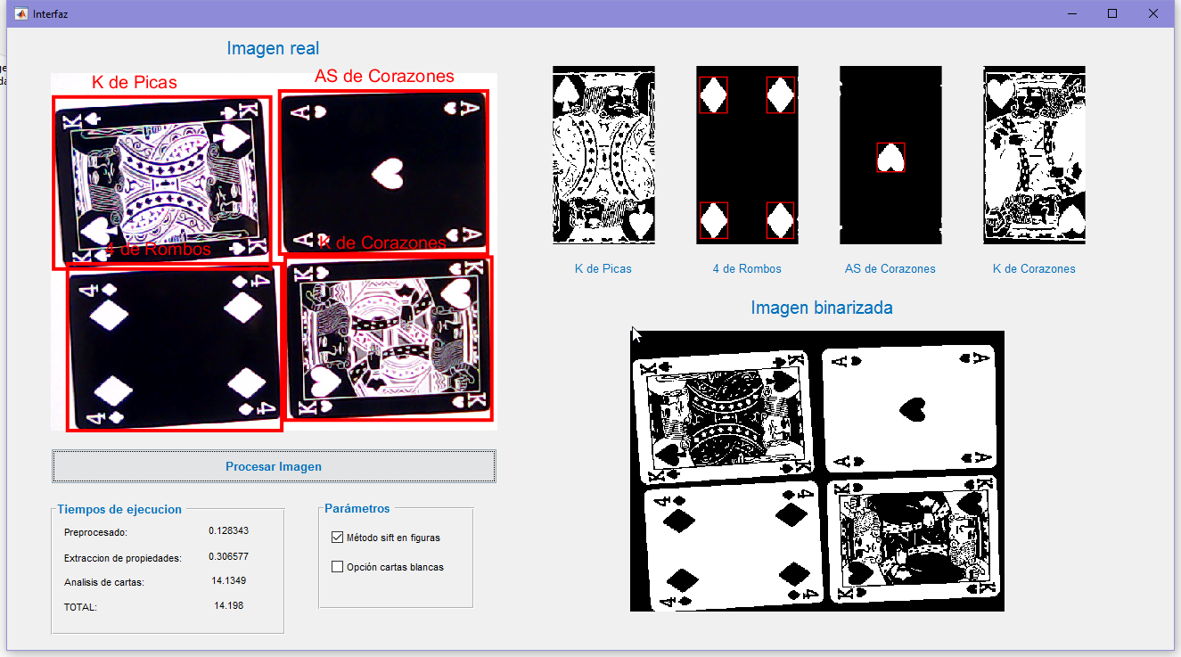
Muestra del resultado

Slide 25
Parámetros

Slide 26
Tiempos de ejecución

Slide 27
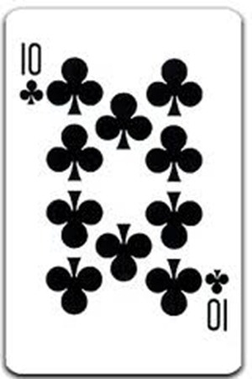
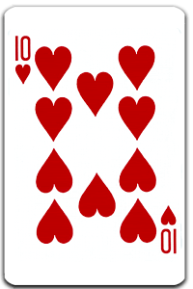
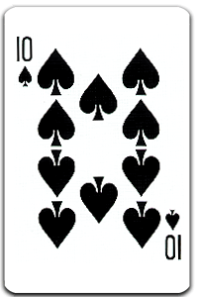
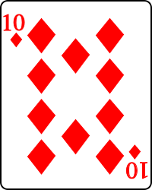
Preguntas

